Slide 1
SỞ GIÁO DỤC VÀ ĐÀO TẠO BÌNH ĐỊNH TRƯỜNG THPT NGÔ LÊ TÂN
MÔN: GDQP & AN – LỚP 12
CÔNG TÁC TUYỂN SINH ĐÀO TẠO TRONG CÁC TRƯỜNG QUÂN ĐỘI
NHÂN DÂN VIỆT NAM VÀ CÔNG AN NHÂM DÂN VIỆT NAM
GV. NGUYỄN QUỐC MY
Phù Cát, tháng 11 năm 2024

Slide 2
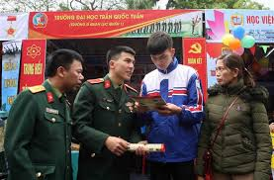
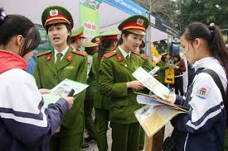
CÔNG TÁC TUYỂN SINH, ĐÀO TẠO TRONG CÁC TRƯỜNG QUÂN ĐỘI
NHÂN DÂN VIỆT NAM VÀ CÔNG AN NHÂN DÂN VIỆT NAM
MỞ ĐẦU
Em hãy quan sát và cho biết các hình trên thể hiện hoạt động gì? Thời gian nào trong năm thường diễn ra hoạt động đó?

Slide 3
CÔNG TÁC TUYỂN SINH, ĐÀO TẠO TRONG CÁC TRƯỜNG QUÂN ĐỘI
NHÂN DÂN VIỆT NAM VÀ CÔNG AN NHÂN DÂN VIỆT NAM
NỘI DUNG
I. MỘT SỐ VẤN ĐỀ CHUNG VỀ CÔNG TÁC TUYỂN SINH, ĐÀO TẠO TRONG CÁC TRƯỜNG QUÂN ĐỘI, CÔNG AN NHÂN DÂN VIỆT NAM
II. CÔNG TÁC TUYỂN SINH, ĐÀO TẠO TRONG CÁC TRƯỜNG QUÂN ĐỘI NHÂN DÂN
VIỆT NAM
III. CÔNG TÁC TUYỂN SINH, ĐÀO TẠO TRONG CÁC TRƯỜNG CÔNG AN NHÂN DÂN
VIỆT NAM
IV. TRÁCH NHIỆM CỦA GIA ĐÌNH, NHÀ TRƯỜNG VÀ CƠ QUAN TUYỂN SINH
TRONG ĐỊNH HƯỚNG NGHỀ NGHIỆP QUÂN SỰ, CÔNG AN NHÂN DÂN

Slide 4
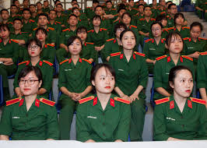
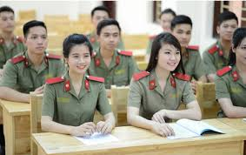
CÔNG TÁC TUYỂN SINH, ĐÀO TẠO TRONG CÁC TRƯỜNG QUÂN ĐỘI
NHÂN DÂN VIỆT NAM VÀ CÔNG AN NHÂN DÂN VIỆT NAM
KHÁM PHÁ
− Các trường Quân đội, Công an nhân dân Việt Nam thực hiện tuyển sinh, đào tạo theo quy chế, hướng dẫn chung.
− Lựa chọn những công dân tự nguyện và có đủ tiêu chuẩn về chính trị, phẩm chất đạo đức, văn hoá, sức khoẻ và độ tuổi.
− Tổ chức tuyển sinh công khai, minh bạch, nghiêm cấm mọi hành vi sách nhiễu, gây phiền hà cho người dự tuyển.
− Quyền lợi của học viên trong các trường quân đội, công an.
I. MỘT SỐ VẤN ĐỀ CHUNG VỀ CÔNG TÁC TUYỂN SINH, ĐÀO TẠO TRONG CÁC TRƯỜNG QUÂN ĐỘI, CÔNG AN NHÂN DÂN VIỆT NAM

Slide 5
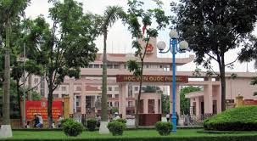
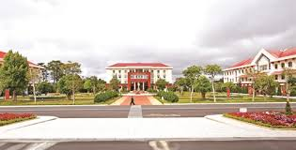
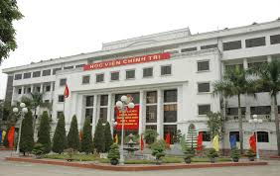
CÔNG TÁC TUYỂN SINH, ĐÀO TẠO TRONG CÁC TRƯỜNG QUÂN ĐỘI
NHÂN DÂN VIỆT NAM VÀ CÔNG AN NHÂN DÂN VIỆT NAM
KHÁM PHÁ
II. CÔNG TÁC TUYỂN SINH, ĐÀO TẠO TRONG CÁC TRƯỜNG QUÂN ĐỘI NHÂN DÂN
VIỆT NAM
1. Hệ thống nhà trường quân đội
Các học viện không tuyển sinh thí sinh từ học sinh phổ thông gồm: Học viện Quốc phòng, Học viện Lục quân và Học viện Chính trị.

Slide 6
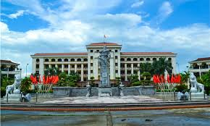
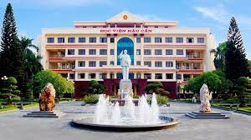
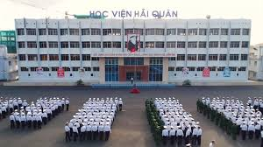
CÔNG TÁC TUYỂN SINH, ĐÀO TẠO TRONG CÁC TRƯỜNG QUÂN ĐỘI
NHÂN DÂN VIỆT NAM VÀ CÔNG AN NHÂN DÂN VIỆT NAM
KHÁM PHÁ
II. CÔNG TÁC TUYỂN SINH, ĐÀO TẠO TRONG CÁC TRƯỜNG QUÂN ĐỘI NHÂN DÂN
VIỆT NAM
1. Hệ thống nhà trường quân đội
Em hãy kể tên các học viện, trường sĩ quan có tổ chức tuyển sinh quân sự từ học sinh phổ thông.

Slide 7
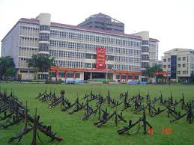
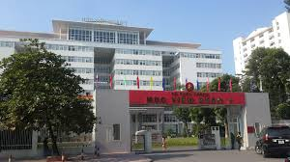
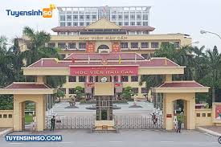
CÔNG TÁC TUYỂN SINH, ĐÀO TẠO TRONG CÁC TRƯỜNG QUÂN ĐỘI
NHÂN DÂN VIỆT NAM VÀ CÔNG AN NHÂN DÂN VIỆT NAM
1. Hệ thống nhà trường quân đội
KHÁM PHÁ
II. CÔNG TÁC TUYỂN SINH, ĐÀO TẠO TRONG CÁC TRƯỜNG QUÂN ĐỘI NHÂN DÂN
VIỆT NAM
Các học viện, trường sĩ quan (đại học) có tuyển sinh thí sinh từ học sinh phổ thông gồm: Học viện Kĩ thuật Quân sự (Đại học Kĩ thuật Lê Quý Đôn); Học viện Quân y (Trường Đại học Y – Dược Lê Hữu Trác); Học viện Hậu cần (Hình 3.2); Học viện Khoa học Quân sự; Học viện Biên phòng; Học viện Phòng không – Không quân; Học viện Hải quân; Trường Sĩ quan Lục quân 1,....

Slide 8
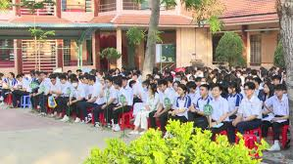
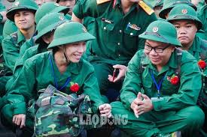
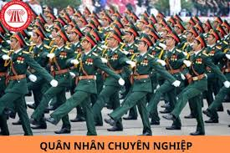
CÔNG TÁC TUYỂN SINH, ĐÀO TẠO TRONG CÁC TRƯỜNG QUÂN ĐỘI
NHÂN DÂN VIỆT NAM VÀ CÔNG AN NHÂN DÂN VIỆT NAM
2. Công tác tuyển sinh và đào tạo
a) Một số nội dung cơ bản về công tác tuyển sinh
KHÁM PHÁ
II. CÔNG TÁC TUYỂN SINH, ĐÀO TẠO TRONG CÁC TRƯỜNG QUÂN ĐỘI NHÂN DÂN
VIỆT NAM
Tổ chức tuyển sinh trình độ đại học, cao đẳng hệ chính quy
– Đối tượng tuyển sinh
+ Thanh niên ngoài quân đội.
+ Hạ sĩ quan, binh sĩ đang phục vụ tại ngũ theo quy định của pháp luật về nghĩa vụ quân sự, có thời gian phục vụ tại ngũ đủ 12 tháng trở lên (tính đến tháng 4 năm tuyển sinh); quân nhân chuyên nghiệp, công nhân và viên chức quốc phòng phục vụ trong quân đội đủ 12 tháng trở lên (tính đến tháng 9 năm tuyển sinh).

Slide 9
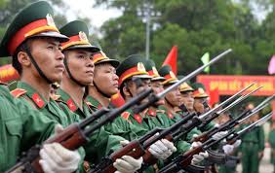
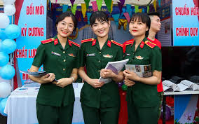
CÔNG TÁC TUYỂN SINH, ĐÀO TẠO TRONG CÁC TRƯỜNG QUÂN ĐỘI
NHÂN DÂN VIỆT NAM VÀ CÔNG AN NHÂN DÂN VIỆT NAM
2. Công tác tuyển sinh và đào tạo
a) Một số nội dung cơ bản về công tác tuyển sinh
KHÁM PHÁ
II. CÔNG TÁC TUYỂN SINH, ĐÀO TẠO TRONG CÁC TRƯỜNG QUÂN ĐỘI NHÂN DÂN
VIỆT NAM
Tổ chức tuyển sinh trình độ đại học, cao đẳng hệ chính quy
– Tiêu chuẩn tuyển sinh
+ Tiêu chuẩn về chính trị, đạo đức
+ Tiêu chuẩn về văn hoá
+ Tiêu chuẩn về độ tuổi (tính đến năm dự tuyển
+ Tiêu chuẩn về sức khoẻ

Slide 10
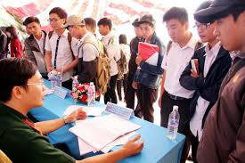
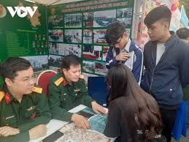
CÔNG TÁC TUYỂN SINH, ĐÀO TẠO TRONG CÁC TRƯỜNG QUÂN ĐỘI
NHÂN DÂN VIỆT NAM VÀ CÔNG AN NHÂN DÂN VIỆT NAM
2. Công tác tuyển sinh và đào tạo
a) Một số nội dung cơ bản về công tác tuyển sinh
KHÁM PHÁ
II. CÔNG TÁC TUYỂN SINH, ĐÀO TẠO TRONG CÁC TRƯỜNG QUÂN ĐỘI NHÂN DÂN
VIỆT NAM
Tổ chức tuyển sinh trình độ đại học, cao đẳng hệ chính quy
– Đăng kí sơ tuyển
+ Tất cả thí sinh dự tuyển vào các trường trong quân đội đều phải qua sơ tuyển, bảo đảm đủ tiêu chuẩn về chính trị, văn hoá, độ tuổi, sức khoẻ theo quy định của BQP.
+ Thí sinh là thanh niên ngoài quân đội mua hồ sơ đăng kí sơ tuyển tại Ban Tuyển sinh quân sự cấp huyện (nơi thí sinh đăng kí hộ khẩu thường trú).
+ Thời gian đăng kí sơ tuyển và thời gian khám sức khoẻ theo quy định của Bộ Quốc phòng

Slide 11
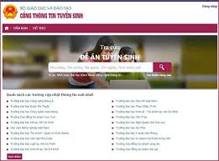
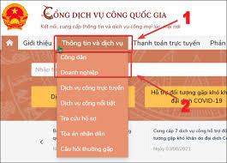
CÔNG TÁC TUYỂN SINH, ĐÀO TẠO TRONG CÁC TRƯỜNG QUÂN ĐỘI
NHÂN DÂN VIỆT NAM VÀ CÔNG AN NHÂN DÂN VIỆT NAM
2. Công tác tuyển sinh và đào tạo
a) Một số nội dung cơ bản về công tác tuyển sinh
KHÁM PHÁ
II. CÔNG TÁC TUYỂN SINH, ĐÀO TẠO TRONG CÁC TRƯỜNG QUÂN ĐỘI NHÂN DÂN
VIỆT NAM
– Đăng kí xét tuyển
+ Thí sinh đăng kí nguyện vọng xét tuyển qua cổng thông tin tuyển sinh của Bộ Giáo dục và Đào tạo hoặc qua Cổng Dịch vụ công Quốc gia.
+ Tổ hợp môn xét tuyển: Theo quy định của Bộ Quốc phòng (hằng năm có hướng dẫn cụ thể).

Slide 12
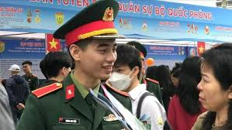
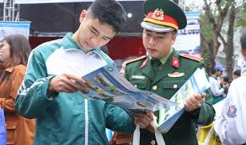
CÔNG TÁC TUYỂN SINH, ĐÀO TẠO TRONG CÁC TRƯỜNG QUÂN ĐỘI
NHÂN DÂN VIỆT NAM VÀ CÔNG AN NHÂN DÂN VIỆT NAM
2. Công tác tuyển sinh và đào tạo
a) Một số nội dung cơ bản về công tác tuyển sinh
KHÁM PHÁ
II. CÔNG TÁC TUYỂN SINH, ĐÀO TẠO TRONG CÁC TRƯỜNG QUÂN ĐỘI NHÂN DÂN
VIỆT NAM
Tổ chức tuyển sinh trình độ đại học, cao đẳng hệ chính quy
– Phương thức tuyển sinh:
+ Phương thức 1: Xét tuyển thẳng theo quy định của BQP.
+ Phương thức 2: Xét tuyển từ kết quả kì thi đánh giá năng lực tư duy do một số trường đại học trong nước tổ chức.
+ Phương thức 3: Xét tuyển từ kết quả kì thi đánh giá năng lực do Bộ Quốc phòng tổ chức.
+ Phương thức 4: Xét tuyển dựa vào kết quả kì thi tốt nghiệp THPT Quốc gia do BGD-ĐT tổ chức.
+ Phương thức 5: Xét tuyển dựa vào học bạ cấp THPT.

Slide 13
CÔNG TÁC TUYỂN SINH, ĐÀO TẠO TRONG CÁC TRƯỜNG QUÂN ĐỘI
NHÂN DÂN VIỆT NAM VÀ CÔNG AN NHÂN DÂN VIỆT NAM
2. Công tác tuyển sinh và đào tạo
a) Một số nội dung cơ bản về công tác tuyển sinh
KHÁM PHÁ
II. CÔNG TÁC TUYỂN SINH, ĐÀO TẠO TRONG CÁC TRƯỜNG QUÂN ĐỘI NHÂN DÂN
VIỆT NAM
Tuyển sinh đào tạo trình độ trung cấp hệ chính quy
– Các trường tuyển sinh: Các trường ĐH, CĐ, trung cấp được giao đào tạo cán bộ cấp phân đội trình độ trung cấp quân sự và đào tạo nhân viên chuyên môn kĩ thuật có trình độ trung cấp theo quy định của Bộ Quốc phòng.
– Đối tượng tuyển sinh: Hạ sĩ quan, binh sĩ đang phục vụ tại ngũ theo quy định của pháp luật về nghĩa vụ quân sự, có thời gian phục vụ tại ngũ 12 tháng trở lên (tính đến tháng 4 năm tuyển sinh),…
– Về tiêu chuẩn, phương thức tuyển sinh: Theo quy định của Bộ Quốc phòng.

Slide 14
CÔNG TÁC TUYỂN SINH, ĐÀO TẠO TRONG CÁC TRƯỜNG QUÂN ĐỘI
NHÂN DÂN VIỆT NAM VÀ CÔNG AN NHÂN DÂN VIỆT NAM
2. Công tác tuyển sinh và đào tạo
a) Một số nội dung cơ bản về công tác tuyển sinh
KHÁM PHÁ
II. CÔNG TÁC TUYỂN SINH, ĐÀO TẠO TRONG CÁC TRƯỜNG QUÂN ĐỘI NHÂN DÂN
VIỆT NAM
Câu hỏi?
Nam năm nay 21 tuổi, đã tốt nghiệp trung cấp nghề nhưng chưa tốt nghiệp Trung học phổ thông. Theo em, Nam có đủ điều kiện để đăng kí tuyển sinh vào các trường đại học, cao đẳng quân sự không? Tại sao?

Slide 15
CÔNG TÁC TUYỂN SINH, ĐÀO TẠO TRONG CÁC TRƯỜNG QUÂN ĐỘI
NHÂN DÂN VIỆT NAM VÀ CÔNG AN NHÂN DÂN VIỆT NAM
2. Công tác tuyển sinh và đào tạo
a) Một số nội dung cơ bản về công tác tuyển sinh
KHÁM PHÁ
II. CÔNG TÁC TUYỂN SINH, ĐÀO TẠO TRONG CÁC TRƯỜNG QUÂN ĐỘI NHÂN DÂN
VIỆT NAM
Kết luận
Nam không đủ điều kiện để đăng kí tuyển sinh vào các trường đại học, cao đẳng quân sự. Vì theo quy định về công tác tuyển sinh quân sự: Tiêu chuẩn về văn hoá (tính đến thời điểm xét tuyển): Đã tốt nghiệp Trung học phổ thông theo quy định của Bộ Giáo dục và Đào tạo.

Slide 16
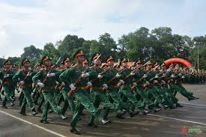
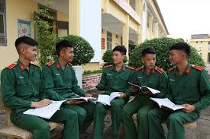
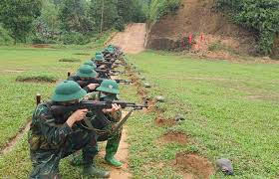
CÔNG TÁC TUYỂN SINH, ĐÀO TẠO TRONG CÁC TRƯỜNG QUÂN ĐỘI
NHÂN DÂN VIỆT NAM VÀ CÔNG AN NHÂN DÂN VIỆT NAM
2. Công tác tuyển sinh và đào tạo
b) Một số nội dung cơ bản về công tác đào tạo
KHÁM PHÁ
II. CÔNG TÁC TUYỂN SINH, ĐÀO TẠO TRONG CÁC TRƯỜNG QUÂN ĐỘI NHÂN DÂN
VIỆT NAM
Các trường quân đội tổ chức tuyển sinh, đào tạo theo quy chế của Bộ Giáo dục và Đào tạo, quy định của Bộ Quốc phòng. Học viên học tập trong các trường quân đội được trang bị những kiến thức cơ bản về lí luận chính trị, điều lệnh, kĩ thuật, chiến thuật, bắn súng, thể lực,... Ngoài ra, tuỳ theo mục tiêu đào tạo của quân đội, các trường sẽ đào tạo các chuyên ngành khác nhau,...

Slide 17
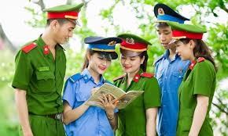
CÔNG TÁC TUYỂN SINH, ĐÀO TẠO TRONG CÁC TRƯỜNG QUÂN ĐỘI
NHÂN DÂN VIỆT NAM VÀ CÔNG AN NHÂN DÂN VIỆT NAM
KHÁM PHÁ
1. Hệ thống nhà trường công an
III. CÔNG TÁC TUYỂN SINH, ĐÀO TẠO TRONG CÁC TRƯỜNG CÔNG AN NHÂN DÂNVIỆT NAM
Em hãy kể tên các trường Công an Nhân dân Việt Nam mà em biết.

Slide 18
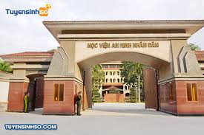
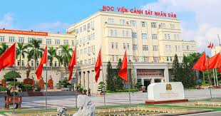
CÔNG TÁC TUYỂN SINH, ĐÀO TẠO TRONG CÁC TRƯỜNG QUÂN ĐỘI
NHÂN DÂN VIỆT NAM VÀ CÔNG AN NHÂN DÂN VIỆT NAM
KHÁM PHÁ
1. Hệ thống nhà trường công an
III. CÔNG TÁC TUYỂN SINH, ĐÀO TẠO TRONG CÁC TRƯỜNG CÔNG AN NHÂN DÂNVIỆT NAM
Các học viện: Học viện An ninh nhân dân, Học viện Cảnh sát nhân dân, Học viện Chính trị Công an nhân dân và Học viện Quốc tế.
Các trường đại học: Trường Đại học An ninh nhân dân, Trường Đại học Cảnh sát nhân dân, Trường Đại học Phòng cháy chữa cháy, Trường Đại học Kĩ thuật − Hậu cần Công an nhân dân.
Các trường cao đẳng: Trường Cao đẳng An ninh nhân dân I, Trường Cao đẳng An ninh nhân dân II; Trường Cao đẳng Cảnh sát nhân dân I, Trường Cao đẳng Cảnh sát nhân dân II,…

Slide 19
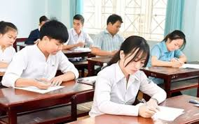
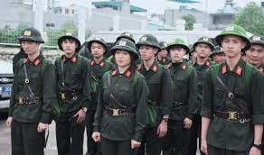
CÔNG TÁC TUYỂN SINH, ĐÀO TẠO TRONG CÁC TRƯỜNG QUÂN ĐỘI
NHÂN DÂN VIỆT NAM VÀ CÔNG AN NHÂN DÂN VIỆT NAM
2. Công tác tuyển sinh và đào tạo
a) Một số nội dung cơ bản về công tác tuyển sinh
KHÁM PHÁ
III. CÔNG TÁC TUYỂN SINH, ĐÀO TẠO TRONG CÁC TRƯỜNG CÔNG AN NHÂN DÂNVIỆT NAM
Tổ chức tuyển sinh trình độ đại học hệ chính quy
– Đối tượng tuyển sinh
+ Công dân thường trú tại địa phương nơi đăng kí sơ tuyển.
+ Học sinh Trường Văn hoá (T11) và một số đối tượng khác (chiến sĩ nghĩa vụ công an tại ngũ, công dân hoàn thành nghĩa vụ tham gia Công an nhân dân có quyết định xuất ngũ trong vòng 12 tháng tính đến tháng dự tuyển).

Slide 20
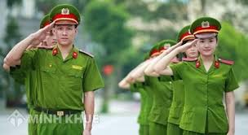
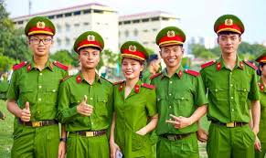
CÔNG TÁC TUYỂN SINH, ĐÀO TẠO TRONG CÁC TRƯỜNG QUÂN ĐỘI
NHÂN DÂN VIỆT NAM VÀ CÔNG AN NHÂN DÂN VIỆT NAM
2. Công tác tuyển sinh và đào tạo
a) Một số nội dung cơ bản về công tác tuyển sinh
KHÁM PHÁ
III. CÔNG TÁC TUYỂN SINH, ĐÀO TẠO TRONG CÁC TRƯỜNG CÔNG AN NHÂN DÂNVIỆT NAM
Tổ chức tuyển sinh trình độ đại học hệ chính quy
– Tiêu chuẩn tuyển sinh
+ Tiêu chuẩn về chính trị, đạo đức
+ Tiêu chuẩn về trình độ văn hoá
+ Tiêu chuẩn về độ tuổi (tính đến năm dự tuyển)
+ Tiêu chuẩn về sức khoẻ

Slide 21
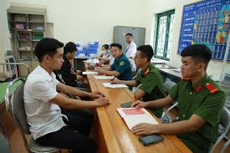
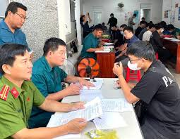
CÔNG TÁC TUYỂN SINH, ĐÀO TẠO TRONG CÁC TRƯỜNG QUÂN ĐỘI
NHÂN DÂN VIỆT NAM VÀ CÔNG AN NHÂN DÂN VIỆT NAM
2. Công tác tuyển sinh và đào tạo
a) Một số nội dung cơ bản về công tác tuyển sinh
KHÁM PHÁ
III. CÔNG TÁC TUYỂN SINH, ĐÀO TẠO TRONG CÁC TRƯỜNG CÔNG AN NHÂN DÂNVIỆT NAM
Tổ chức tuyển sinh trình độ đại học hệ chính quy
– Đăng kí sơ tuyển
+ Tất cả thí sinh dự tuyển vào các trường công an đều phải qua sơ tuyển, bảo đảm đủ tiêu chuẩn về chính trị, bản thân, gia đình, văn hoá, độ tuổi, sức khoẻ theo quy định của Bộ Công an. Thí sinh là học sinh phổ thông mua hồ sơ và đăng kí sơ tuyển tại công an cấp quận, huyện, thị xã,... (gọi chung là cấp huyện).
+ Thời gian đăng kí sơ tuyển và thời gian khám sức khoẻ theo quy định của Bộ Công an (hằng năm có hướng dẫn cụ thể).

Slide 22
CÔNG TÁC TUYỂN SINH, ĐÀO TẠO TRONG CÁC TRƯỜNG QUÂN ĐỘI
NHÂN DÂN VIỆT NAM VÀ CÔNG AN NHÂN DÂN VIỆT NAM
2. Công tác tuyển sinh và đào tạo
a) Một số nội dung cơ bản về công tác tuyển sinh
KHÁM PHÁ
III. CÔNG TÁC TUYỂN SINH, ĐÀO TẠO TRONG CÁC TRƯỜNG CÔNG AN NHÂN DÂNVIỆT NAM
– Đăng kí xét tuyển
+ Thí sinh đăng kí xét tuyển vào các trường công an thực hiện tương tự như đăng kí xét tuyển vào các trường quân đội.
+ Tổ hợp môn xét tuyển theo quy định của Bộ Công an (hằng năm có hướng dẫn cụ thể).

Slide 23
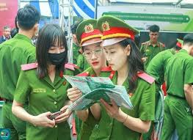
CÔNG TÁC TUYỂN SINH, ĐÀO TẠO TRONG CÁC TRƯỜNG QUÂN ĐỘI
NHÂN DÂN VIỆT NAM VÀ CÔNG AN NHÂN DÂN VIỆT NAM
2. Công tác tuyển sinh và đào tạo
a) Một số nội dung cơ bản về công tác tuyển sinh
KHÁM PHÁ
III. CÔNG TÁC TUYỂN SINH, ĐÀO TẠO TRONG CÁC TRƯỜNG CÔNG AN NHÂN DÂNVIỆT NAM
Tổ chức tuyển sinh trình độ đại học hệ chính quy
– Phương thức tuyển sinh:
+ Các học viện, trường công an tổ chức tuyển sinh bằng phương thức: Xét tuyển, thi tuyển dựa trên đánh giá hồ sơ dự tuyển, kết quả kì thi đánh giá năng lực của Bộ Công an, kết quả kì thi tốt nghiệp Trung học phổ thông Quốc gia và những yêu cầu cụ thể về kiến thức, năng lực, phẩm chất của người học.
+ Hằng năm, căn cứ vào tình hình thực tiễn, Bộ Công an xác định phương thức tuyển sinh và tỉ lệ xét tuyển,...

Slide 24
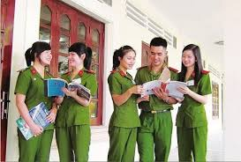
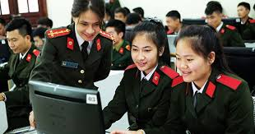
CÔNG TÁC TUYỂN SINH, ĐÀO TẠO TRONG CÁC TRƯỜNG QUÂN ĐỘI
NHÂN DÂN VIỆT NAM VÀ CÔNG AN NHÂN DÂN VIỆT NAM
2. Công tác tuyển sinh và đào tạo
a) Một số nội dung cơ bản về công tác tuyển sinh
KHÁM PHÁ
III. CÔNG TÁC TUYỂN SINH, ĐÀO TẠO TRONG CÁC TRƯỜNG CÔNG AN NHÂN DÂNVIỆT NAM
Tuyển sinh đào tạo trình độ trung cấp hệ chính quy
Căn cứ vào tình hình thực tiễn hằng năm, Bộ Công an có thể tổ chức tuyển sinh đào tạo trình độ trung cấp hệ chính quy tại một số trường trong Công an nhân dân (các trường tuyển sinh, đối tượng, tiêu chuẩn, phương thức tuyển sinh theo quy định của Bộ Công an).

Slide 25
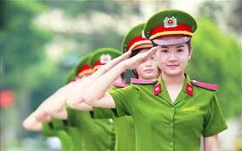
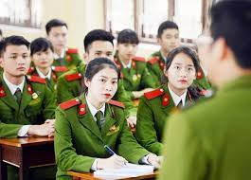
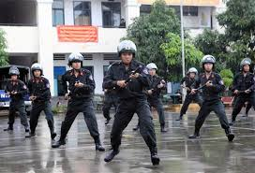
CÔNG TÁC TUYỂN SINH, ĐÀO TẠO TRONG CÁC TRƯỜNG QUÂN ĐỘI
NHÂN DÂN VIỆT NAM VÀ CÔNG AN NHÂN DÂN VIỆT NAM
2. Công tác tuyển sinh và đào tạo
b) Một số nội dung cơ bản về công tác đào tạo
KHÁM PHÁ
III. CÔNG TÁC TUYỂN SINH, ĐÀO TẠO TRONG CÁC TRƯỜNG CÔNG AN NHÂN DÂNVIỆT NAM
Các trường công an tổ chức tuyển sinh, đào tạo theo quy chế của Bộ Giáo dục và Đào tạo, quy định của Bộ Công an. Học viên học tập trong các trường công an được trang bị những kiến thức cơ bản về lí luận chính trị, điều lệnh, bắn súng, thể lực,... Ngoài ra, tuỳ theo mục tiêu đào tạo của Công an nhân dân, các trường sẽ đào tạo các chuyên ngành khác nhau,...

Slide 26
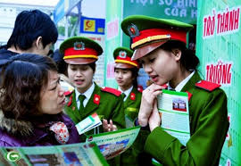
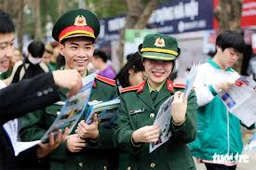
CÔNG TÁC TUYỂN SINH, ĐÀO TẠO TRONG CÁC TRƯỜNG QUÂN ĐỘI
NHÂN DÂN VIỆT NAM VÀ CÔNG AN NHÂN DÂN VIỆT NAM
1. Trách nhiệm của gia đình và nhà trường
IV. TRÁCH NHIỆM CỦA GIA ĐÌNH, NHÀ TRƯỜNG VÀ CƠ QUAN TUYỂN SINH
TRONG ĐỊNH HƯỚNG NGHỀ NGHIỆP QUÂN SỰ, CÔNG AN NHÂN DÂN
+ Gia đình, nhà trường phải thường xuyên làm tốt công tác tuyên truyền về truyền thống tốt đẹp của Quân đội, Công an nhân dân Việt Nam; định hướng cho học sinh theo học các ngành nghề quân sự và công an.
+ Nhà trường phối hợp chặt chẽ với Ban Tuyển sinh quân sự, công an làm tốt công tác tuyên truyền, hướng nghiệp cho học sinh thi tuyển vào các trường quân đội và công an.

Slide 27
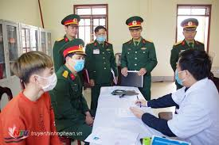
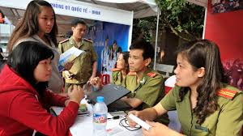
CÔNG TÁC TUYỂN SINH, ĐÀO TẠO TRONG CÁC TRƯỜNG QUÂN ĐỘI
NHÂN DÂN VIỆT NAM VÀ CÔNG AN NHÂN DÂN VIỆT NAM
2. Trách nhiệm của cơ quan tuyển sinh
IV. TRÁCH NHIỆM CỦA GIA ĐÌNH, NHÀ TRƯỜNG VÀ CƠ QUAN TUYỂN SINH
TRONG ĐỊNH HƯỚNG NGHỀ NGHIỆP QUÂN SỰ, CÔNG AN NHÂN DÂN
Ban Tuyển sinh quân sự, công an cấp huyện tham mưu cho cấp uỷ, chỉ huy đơn vị, xây dựng kế hoạch, nội dung tuyên truyền, đồng thời phối hợp với các trường Trung học phổ thông trên địa bàn tổ chức tuyên truyền, hướng nghiệp, tuyển sinh vào các trường quân đội, công an.

Slide 28
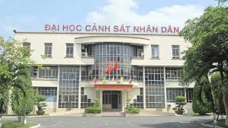
CÔNG TÁC TUYỂN SINH, ĐÀO TẠO TRONG CÁC TRƯỜNG QUÂN ĐỘI
NHÂN DÂN VIỆT NAM VÀ CÔNG AN NHÂN DÂN VIỆT NAM
Em hãy tìm hiểu thêm thông tin về đối tượng, tiêu chuẩn, phương thức tuyển sinh trình độ đại học hệ chính quy vào Học viện Kĩ thuật Quân sự và Trường Đại học Cảnh sát nhân dân.
Học viện Kĩ thuật Quân sự
Trường Đại học Cảnh sát nhân dân

Slide 29
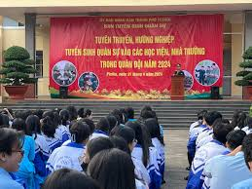
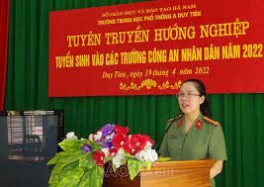
CÔNG TÁC TUYỂN SINH, ĐÀO TẠO TRONG CÁC TRƯỜNG QUÂN ĐỘI
NHÂN DÂN VIỆT NAM VÀ CÔNG AN NHÂN DÂN VIỆT NAM
Em hãy đóng vai cán bộ làm công tác tuyên truyền tuyển sinh, thuyết trình trước lớp về một trong hai chủ đề sau: Đối tượng, tiêu chuẩn và công tác tuyển sinh vào các trường quân đội hoặc công an.

